Slide 1
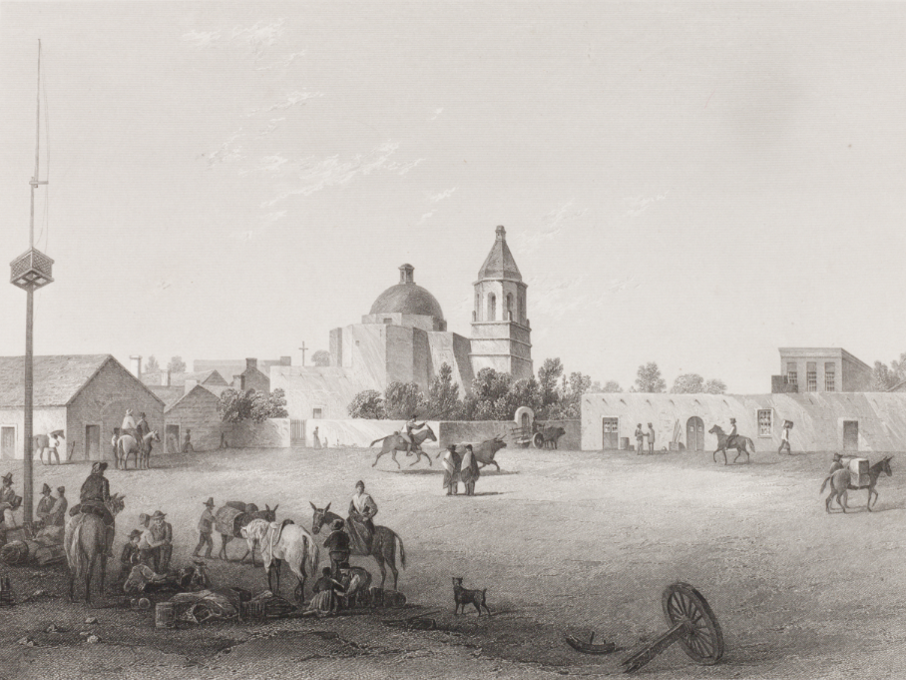
Unidad 4:
Era Nacional Mexicana
Lección 4:
¿Cuál es la historia?
Plaza Militar de San Antonio
Notes:
Schott, Arthur. Military Plaza: San Antonio, artwork, Date Unknown; (https://texashistory.unt.edu/ark:/67531/metapth31151/: accessed December 13, 2024), University of North Texas Libraries, The Portal to Texas History, https://texashistory.unt.edu; crediting Star of the Republic Museum.

Slide 2

Cuál es la historia?
Calentamiento
https://education.texashistory.unt.edu

Slide 3





Calentamiento:
Sigue las instrucciones para completar tu calentamiento
Lee cada evento en el centro de tu carta.
Haz tu mejor suposición fundamentada:
  Qué pudo haber causado el suceso?
  Cuál podría ser el efecto?
Habla con una pareja
https://education.texashistory.unt.edu

Slide 4
Comparte con la clase
Elige un evento para compartir. Lee ese evento a la clase y luego usa los frases de abajo para compartir tu respuesta
Una cosa que podría haber causado esto es __________
Un posible efecto de esto podría ser __________
https://education.texashistory.unt.edu

Slide 5
Pregunta esencial
Cuáles son las características definitorias y los acontecimientos más significativos de la Era Nacional Mexicana?
https://education.texashistory.unt.edu

Slide 6
En la lección de hoy...
Examinaremos una cronología de los acontecimientos ocurridos durante la Era Nacional Mexicana e identificaremos su importancia para la historia de Texas.
Leeré breves pasajes sobre cada evento, identificaré información clave, explicaré las relaciones de causa y efecto y determinaré por qué el evento es significativo para la historia de Texas.
https://education.texashistory.unt.edu

Slide 7

Cuál es la historia?
Lección
https://education.texashistory.unt.edu

Slide 8
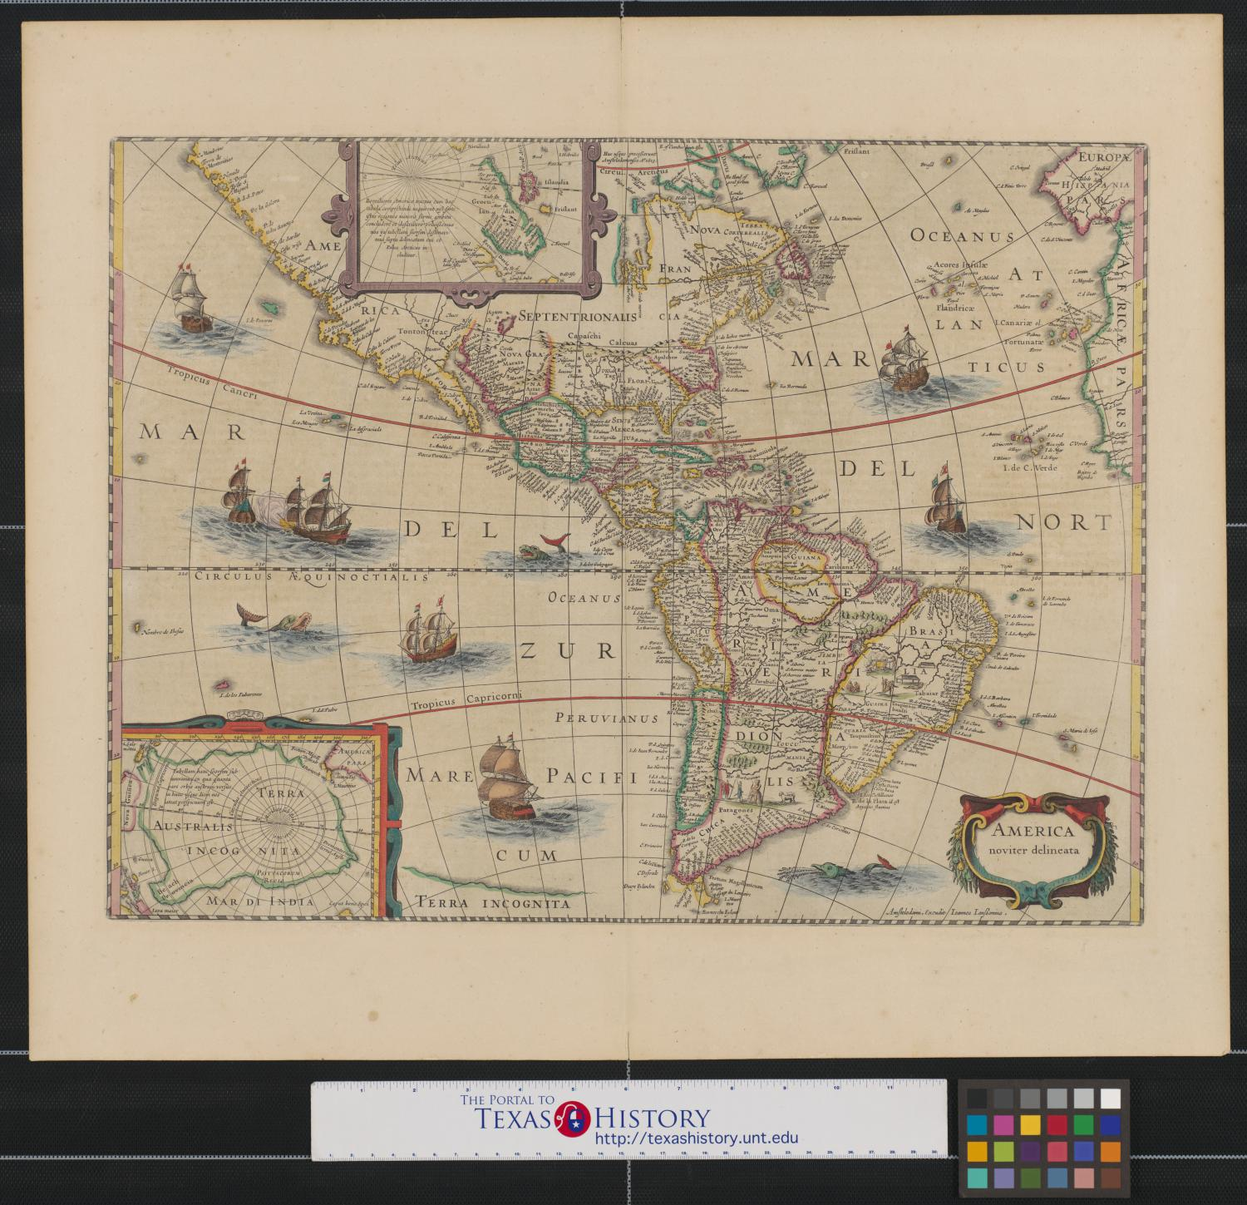
Instrucciones para la lección
Lee cada breve pasaje para obtener información sobre algún evento o eventos de la época mexicana.
Anota la información de cada lectura en el lugar correcto de tu asignación de línea de tiempo.
Lee las instrucciones específicas paso a paso para la Parte I de tu trabajo.
https://education.texashistory.unt.edu

Slide 9
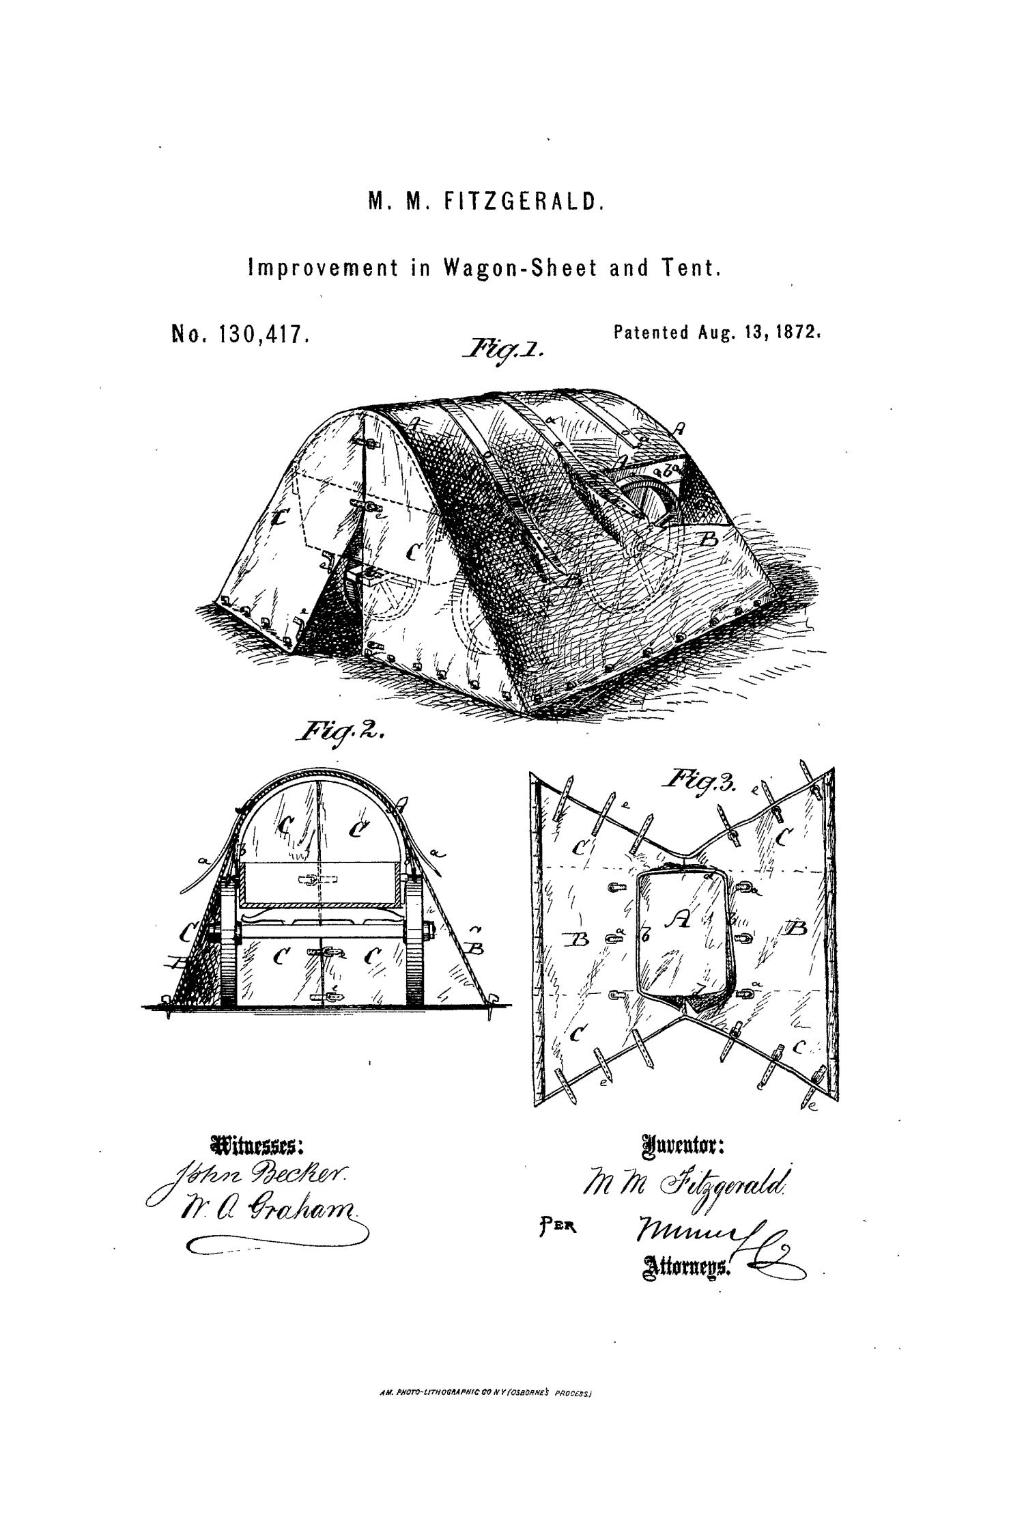
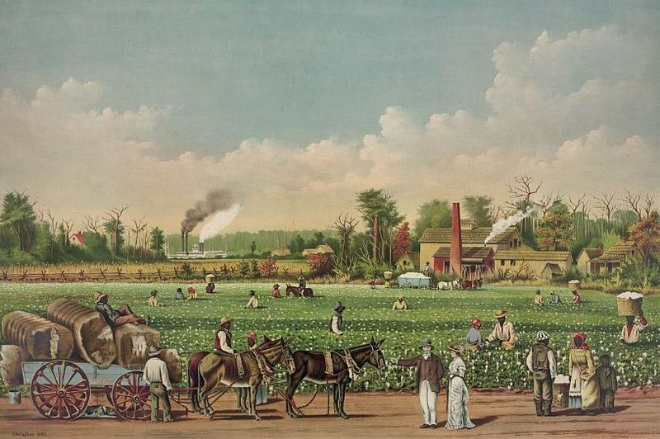
1) La economía y la revolución algodonera
Una plantación de algodón en el río Misisipi
La Biblioteca del Congreso
https://education.texashistory.unt.edu
Notes:
A cotton plantation on the Mississippi, 1884. Currier & Ives : a catalogue raisonné / compiled by Gale Research. Detroit, MI : Gale Research, c1983, no. 1394. https://www.loc.gov/pictures/resource/pga.00675/

Slide 10
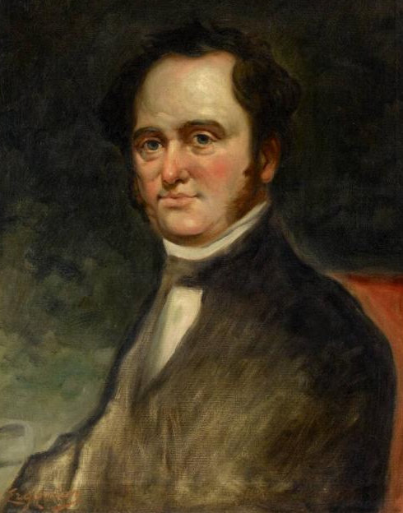
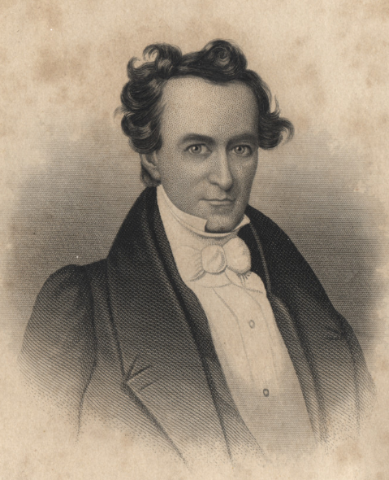
2) El Sistema Empresario y el "Old 300"
Moses Austin
Museo de Bellas Artes, Houston
Stephen F. Austin
El portal a la historia de Texas
https://education.texashistory.unt.edu
Notes:
Erganian, Sarkis. Portrait of Moses Austin (1761–1821). ca. 1900-23. Oil on canvas, 28 1/4 × 22 1/4 in. The Museum of Fine Arts Houston. https://emuseum.mfah.org/objects/110006/portrait-of-moses-austin-17611821#
[Engraving of Stephen F. Austin]. December 16, 1836. Artwork. University of North Texas Libraries, The Portal to Texas History; crediting Palestine Public Library. https://texashistory.unt.edu/ark:/67531/metapth11276/

Slide 11
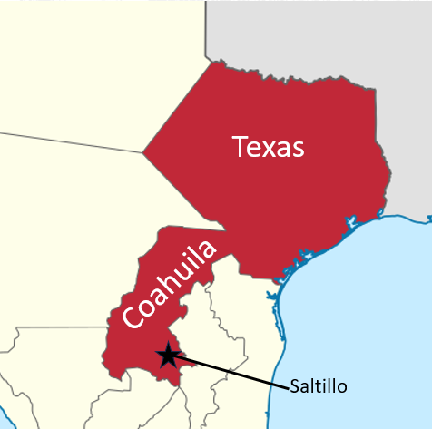
3) Desafíos políticos en Texas
https://education.texashistory.unt.edu
Notes:
Map of the states and territories of Mexico as they were from November 24 1824 to 1830. Permission is granted to copy, distribute and/or modify this document under the terms of the GNU Free Documentation License, Version 1.2 or any later version published by the Free Software Foundation; with no Invariant Sections, no Front-Cover Texts, and no Back-Cover Texts. A copy of the license is included in the section entitled GNU Free Documentation License. This file is licensed under the Creative Commons Attribution-Share Alike 3.0 Unported license.The image has been edited to zoom in on the state of Coahuila y Tejas and the capital of the state has been added to the image. https://commons.wikimedia.org/wiki/File:Mexico_1824-11-24_to_1830.png

Slide 12
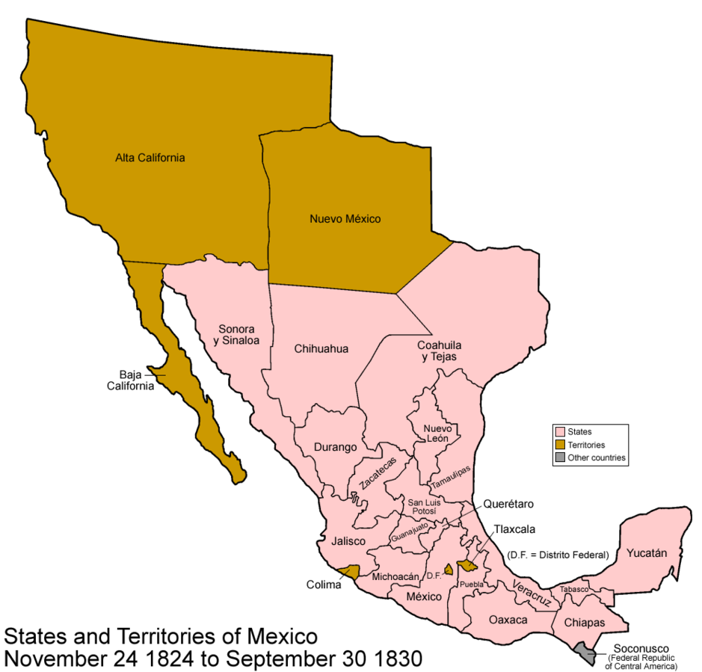
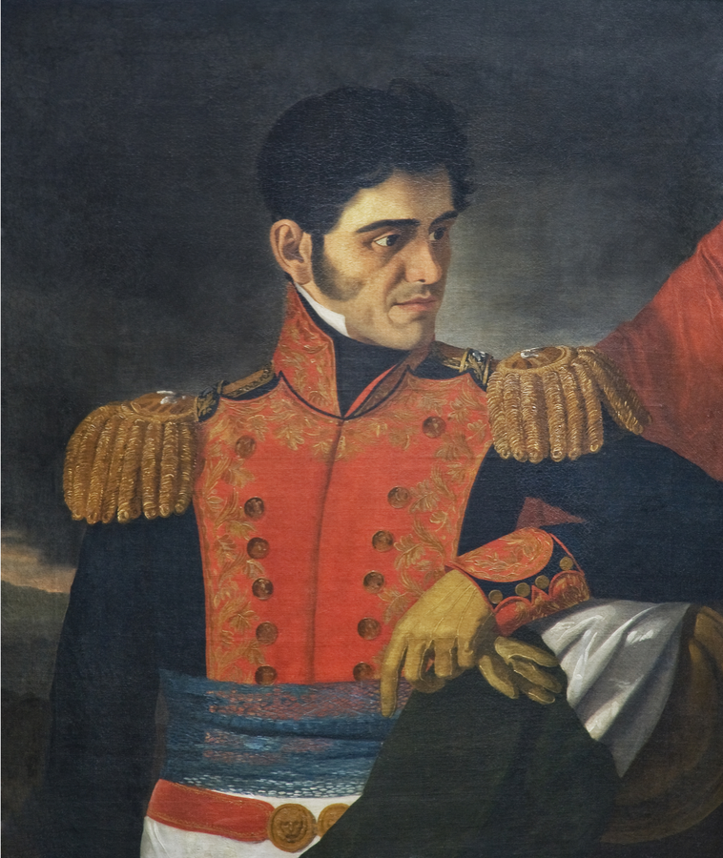
4) Desafíos políticos en México
Antonio López de Santa Anna
Museo Nacional de Historia
https://education.texashistory.unt.edu
Notes:
Carlos Paris. Portrait of Antonio López de Santa Anna (1794-1876) Museo Nacional de Historia. This work is in the public domain in its country of origin and other countries and areas where the copyright term is the author's life plus 100 years or fewer. You must also include a United States public domain tag to indicate why this work is in the public domain in the United States. https://commons.wikimedia.org/wiki/File:Antonio_L%C3%B3pez_de_Santa_Anna,_siglo_XIX,_%C3%B3leo_sobre_tela.png
Mexico States and Territories, 1824 – 1830. This file is licensed under the Creative Commons Attribution-Share Alike 3.0 Unported license. https://commons.wikimedia.org/wiki/File:Mexico_1824-11-24_to_1830.png

Slide 13
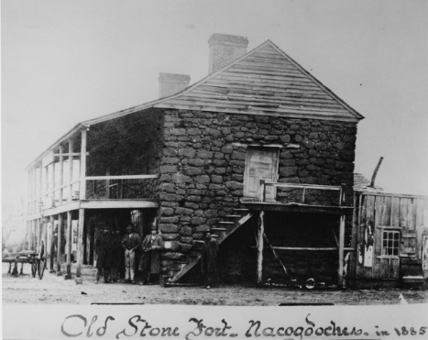
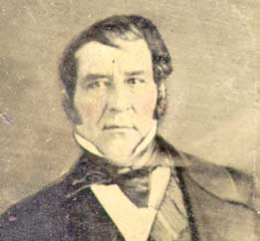
5) Problemas en Texas: La Rebelión Fredoniana
Haden Edwards
El antiguo fuerte de piedra ocupado durante la Rebelión Fredoniana – El portal a la historia de Texas
https://education.texashistory.unt.edu
Notes:
[Old Stone Fort at Nacogdoches]. Photograph. University of North Texas Libraries, The Portal to Texas History; crediting University of Texas at Arlington Library. https://texashistory.unt.edu/ark:/67531/metapth38479/
The Empresario Haden Edwards. This media file is in the public domain in the United States. This applies to U.S. works where the copyright has expired, often because its first publication occurred prior to January 1, 1929, and if not then due to lack of notice or renewal. See this page for further explanation. https://commons.wikimedia.org/wiki/File:Haden_Edwards.jpg

Slide 14
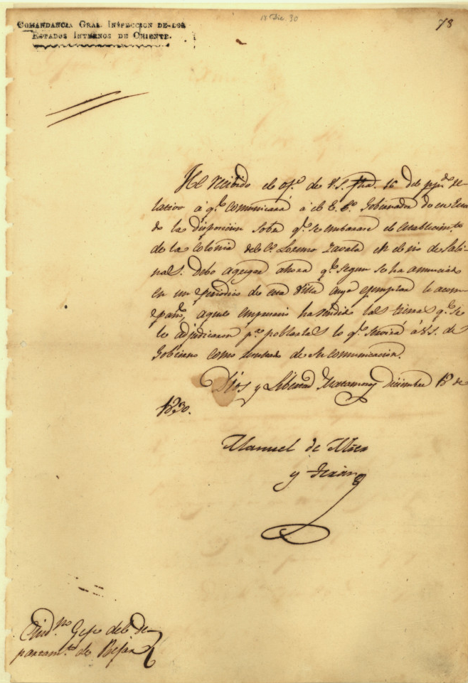
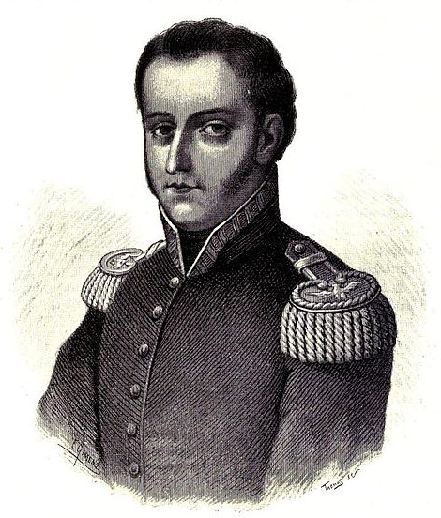
6) El Informe Mier y Terán
General Manuel Mier y Terán
Una carta escrita por Mier y Terán
El portal a la historia de Texas
https://education.texashistory.unt.edu
Notes:
Mier y Terán, Manuel de. Manuel de Mier y Terán, Commandant General, to Ramón Músquiz, Political Chief of Dept. of Béxar], letter, December 18, 1830; (https://texashistory.unt.edu/ark:/67531/metapth5846/: accessed December 16, 2024), University of North Texas Libraries, The Portal to Texas History, https://texashistory.unt.edu; crediting Texas General Land Office.
Imagen extraida del libro de Vicente Riva Palacio, Julio Zárate (1880) "México a través de los siglos" Tomo III: "La guerra de independencia" (1808 - 1821) Source: Vicente Riva Palacio, Julio Zárate (1880) "México a través de los siglos" Tomo III: "La guerra de independencia" (1808 - 1821) This work is in the public domain in its country of origin and other countries and areas where the copyright term is the author's life plus 100 years or fewer. You must also include a United States public domain tag to indicate why this work is in the public domain in the United States. https://commons.wikimedia.org/wiki/File:Manuel_de_Mier_y_Ter%C3%A1n.jpg

Slide 15
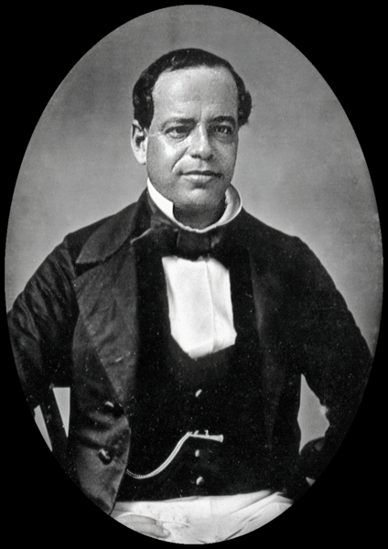
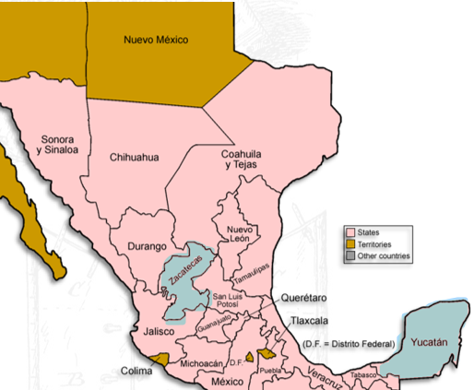
7) Crecientes desafíos para el sistema Empresario
Los estados representados en azul lideraron las rebeliones iniciales contra el gobierno centralista de Santa Anna
General Antonio López de Santa Anna
Colecciones Digitales de SMU
https://education.texashistory.unt.edu
Notes:
Daguerreotype of Antonio López de Santa Anna, circa 1853. SMU Digital Collections.
This is a retouched picture, which means that it has been digitally altered from its original version. Modifications: elliptical crop, levels adjustment, removed minor artifacts. https://commons.wikimedia.org/wiki/File:Antonio_Lopez_de_Santa_Anna_c1853.png
Mexico States and Territories, 1824 – 1830. This file is licensed under the Creative Commons Attribution-Share Alike 3.0 Unported license. The image has been zoomed to better show the states that have been highlighted in blue. https://commons.wikimedia.org/wiki/File:Mexico_1824-11-24_to_1830.png

Slide 16
Cuál es la historia?
Billete de salida
https://education.texashistory.unt.edu

Slide 17

Billete de salida:
Sigue las instrucciones para completar tu calentamiento
Lee la pregunta
Determinar qué afirmación describe mejor las características definitorias de la Era Nacional Mexicana
Habla con una pareja
https://education.texashistory.unt.edu

Slide 18
Comparte con la clase2
Lee la opción de respuesta que ofrece el mejor resumen de las características definitorias de la Era Colonial Española.
https://education.texashistory.unt.edu

